Slide 1
머신 러닝
4장
지금까지는 데이터를 수집하는 방법과 수집한 데이터를 다루는 방법을 살펴보았다. 이번 장부터는 이러한 방법으로 데이터를 수집했다고 가정하고, 본격적으로 머신 러닝을 살펴본다. 일단 머신 러닝이란 무엇이고 어떻게 하는지에 대해 살펴본다.

Slide 2
머신 러닝이란?
4-1
머신 러닝을 간단하게 설명하면 “수많은 데이터를 학습시켜 거기에 있는 패턴을 찾아내는 것”이라고 할 수 있다. 일단 패턴을 찾으면 그러한 패턴을 기반으로 데이터를 분류하거나 미래를 예측할 수 있다.
이번 절에서 배울 내용
알고리즘과 툴
머신 러닝
머신 러닝은 어떤 도움을 줄 수 있을까?

Slide 3
머신러닝 개요
인간의 뇌가 자연스럽게 수행하는 “학습”이라는 능력을 컴퓨터로 구현하는 방법
어느 정도 규모가 있는 샘플 데이터를 입력으로 넣어 분석
데이터에서 일정한 규칙을 찾기
찾아낸 규칙을 기반으로 다른 데이터를 분류하거나 미래를 예측
문자 인식, 음성 인식, 바둑 또는 장기 등의 게임 전략, 의료 진단, 로봇 개발 등의 다양한 분야에서 활용

Slide 4
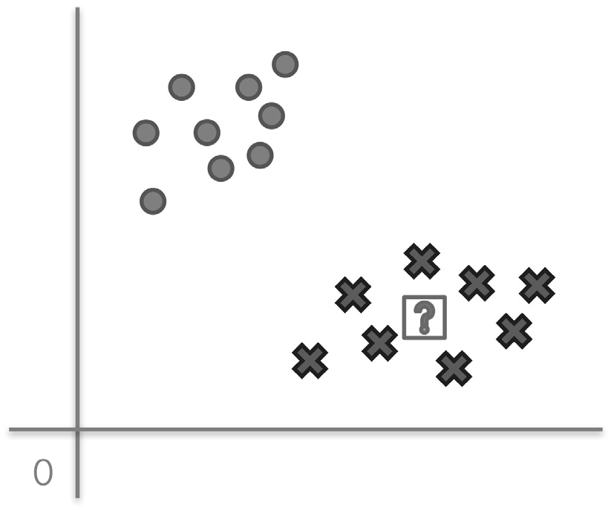

어떻게 특징과 규칙을 찾을까?
벡터(vector)란 공간에서 크기와 방향을 가진 것을 의미
와 가 많이 그려져 있고, 내부에 빈 공간이 하나 있음
이 공간에 ○와 × 중에 하나를 넣으라고 하면 무엇을 넣을까?
와 가 모여있는 위치 관계를 파악
어떤 요소가 모여있는 것 “특징량”
계산을 통해 구분선을 찾아내는 것

Slide 5
특징 추출
다양한 데이터(이미지, 텍스트, 주가 등)를 곧바로 머신 러닝을 위한 학습기에 입력할 수 없음
데이터가 어떤 특징을 가지고 있는지 찾고 벡터로 만들어야 함
이 같은 변환 처리를 “특징 추출”이라고 함
학습을 기반으로 분류 등을 하는 시스템 “학습 기계”
“분류/식별기(classifier)”, “학습기(learner)”
회귀 분석이란?
통계 용어인데, Y가 연속된 값일 때 Y = f(x)와 같은 모델로 나타내는 것
가장 기본적인 모델은 “선형 회귀” Y = aX + b
Y는 연속 측정의 종속 변수(목표 변수), X는 독립 변수(설명 변수)
X가 1차원이라면 “단순 회귀”, 2차원 이상이면 “다중 회귀”

Slide 6
머신 러닝의 종류
교사학습(supervised learning)
선생님(교사)이 옆에서 문제를 주고, 답을 알려주는 것과 같은 학습 방법
데이터를 입력할 때 레이블(답)을 함께 입력
글자 인식이 교사 학습의 대표적인 예
종류 | 설명
교사 학습 | 데이터와 함께 답을 입력합니다.
 | 다른 데이터의 답을 예측합니다.
비교사 학습 | 데이터는 입력하지만 답은 입력하지 않습니다.
 | 다른 데이터의 규칙성을 찾습니다.
강화 학습 | 부분적으로 답을 입력합니다.
 | 데이터를 기반으로 최적의 답을 찾아냅니다.

Slide 7
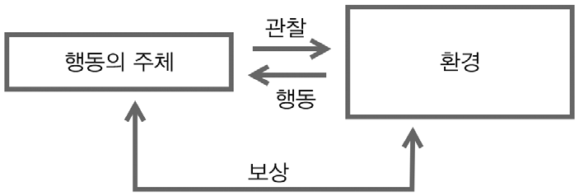
비교사학습(Unsupervised learning)
교사 학습과 반대
“최종적으로 내야하는 답”이 정해져 있지 않음
사람도 제대로 알 수 없는 본질적인 구조 등을 확인할 때 사용
클러스터 분석(Cluster analysis), 주성분 분석(Principal component analysis), 벡터 양자화(Vector quantization), 자기 조직화(Self organization) 등
강화 학습(Reinforcement learning)
현재 상태를 관찰해서 어떻게 대응해야 할 지와 관련된 문제를 다룸
교사 학습과 비슷하지만 교사가 완전한 답을 제공하지 않음
“행동의 주체”와 “환경(상황 또는 상태)”이 등장

Slide 8
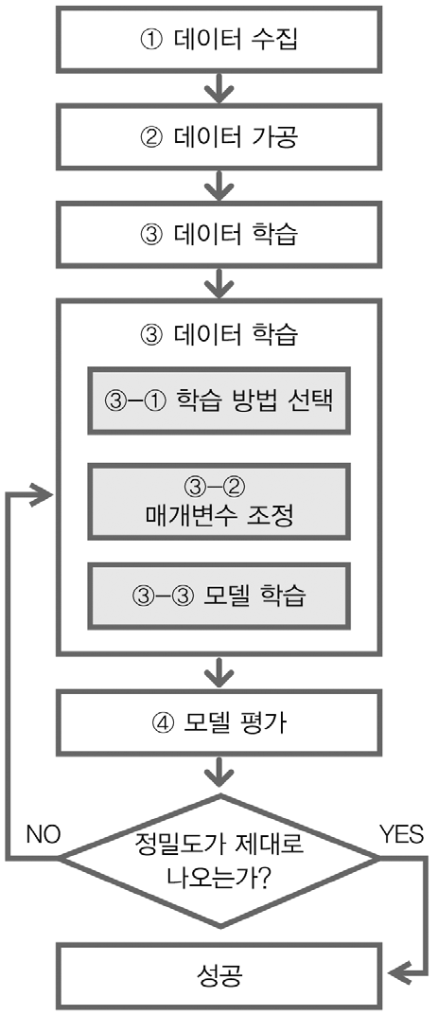
머신러닝의 흐름

Slide 9
머신 러닝의 응용 분야
클래스 분류(Classification)
클러스터링 - 그룹 나누기(Clustering)
추천(Recommendation)
회귀(Regression)
차원 축소(Dimensionality Reduction)
초과 학습(초과 적합, Over-fitting)
훈련 전용 데이터가 학습돼 있지만 학습되지 않은 새로운 데이터에 대해 제대로 된 예측을 못하는 상태
배운 것밖에 해결하지 못하는 상황
데이터가 너무 적은 경우
모델에 비해 문제가 너무 복잡한 경우

Slide 10
머신 러닝 첫걸음
4-2
머신 러닝을 실행 해봅니다.
이번 절에서 배울 내용
알고리즘과 툴
scikit-learn 라이브러리
Pandas 라이브러리
SVM 알고리즘
Fisher의 붓꽃 데이터
scikit-learn
머신러닝의 흐름

Slide 11
머신러닝 프레임워크 scikit-learn
파이썬 머신러닝 라이브러리의 정석과도 같은 라이브러리
다양한 분류기를 지원
머신러닝의 결과를 검증하는 기능
분류, 회귀, 클러스터링, 차원 축소처럼 머신러닝에서 자주 사용되는 다양한 알고리즘 지원
pip 명령어를 사용해 패키지를 설치
데이터를 읽어 들이고 분할할 때 편리하게 사용할 수 있는 Pandas도 설치
$ pip3 install -U scikit-learn scipy matplotlib scikit-image
$ pip install pandas

Slide 12
sklearn: API Reference
class and function reference of scikit-learn
http://scikit-learn.org/stable/modules/classes.html
sklearn.base | Base classes and utility functions
sklearn.datasets | Datasets
sklearn.feature_extraction | Feature Extraction from images and text
sklearn.multiclass | Multiclass and multilabel classification
sklearn.neural_network | Neural network models
sklearn.svm | Support Vector Machines
sklearn.tree | Decision Trees
sklearn.preprocessing | Preprocessing and Normalization
sklearn.metrics | Metrics
sklearn.model_selection | Model Selection
sklearn.ensemble | Ensemble Methods

Slide 13
sklearn.svm: Support Vector Machines
The sklearn.svm module includes Support Vector Machine algorithms.
User guide: See the Support Vector Machines section for further details.
Estimators
svm.LinearSVC([penalty, loss, dual, tol, C, …]) | Linear Support Vector Classification.
svm.LinearSVR([epsilon, tol, C, loss, …]) | Linear Support Vector Regression.
svm.NuSVC([nu, kernel, degree, gamma, …]) | Nu-Support Vector Classification.
svm.NuSVR([nu, C, kernel, degree, gamma, …]) | Nu Support Vector Regression.
svm.OneClassSVM([kernel, degree, gamma, …]) | Unsupervised Outlier Detection.
svm.SVC([C, kernel, degree, gamma, coef0, …]) | C-Support Vector Classification.
svm.SVR([kernel, degree, gamma, coef0, tol, …]) | Epsilon-Support Vector Regression.
svm.l1_min_c(X, y[, loss, fit_intercept, …]) | Return the lowest bound for C such that for C in (l1_min_C, infinity) the model is guaranteed not to be empty.

Slide 14
Low-level methods
svm.libsvm.cross_validation | Binding of the cross-validation routine (low-level routine)
svm.libsvm.decision_function | Predict margin (libsvm name for this is predict_values)
svm.libsvm.fit | Train the model using libsvm (low-level method)
svm.libsvm.predict | Predict target values of X given a model (low-level method)
svm.libsvm.predict_proba | Predict probabilities

Slide 15
sklearn.svm.SVC
class sklearn.svm.SVC(C=1.0, kernel=’rbf’, degree=3, gamma=’auto_deprecated’, coef0=0.0, shrinking=True, probability=False, tol=0.001, cache_size=200, class_weight=None, verbose=False, max_iter=-1, decision_function_shape=’ovr’, random_state=None)
Methods
decision_function(X) | Distance of the samples X to the separating hyperplane.
fit(X, y[, sample_weight]) | Fit the SVM model according to the given training data.
get_params([deep]) | Get parameters for this estimator.
predict(X) | Perform classification on samples in X.
score(X, y[, sample_weight]) | Returns the mean accuracy on the given test data and labels.
set_params(**params) | Set the parameters of this estimator.
http://scikit-learn.org/stable/modules/generated/sklearn.svm.SVC.html#sklearn.svm.SVC

Slide 16
SVM: Maximum margin separating hyperplane
Plot the maximum margin separating hyperplane within a two-class separable dataset using a Support Vector Machine classifier with linear kernel.
import numpy as np
import matplotlib.pyplot as plt
from sklearn import svm
from sklearn.datasets import make_blobs
# we create 40 separable points
X, y = make_blobs(n_samples=40, centers=2, random_state=6)
# fit the model, don't regularize for illustration purposes
clf = svm.SVC(kernel='linear', C=1000)
clf.fit(X, y)
plt.scatter(X[:, 0], X[:, 1], c=y, s=30, cmap=plt.cm.Paired)
# plot the decision function
ax = plt.gca()
xlim = ax.get_xlim()
ylim = ax.get_ylim()

Slide 17
# create grid to evaluate model
xx = np.linspace(xlim[0], xlim[1], 30)
yy = np.linspace(ylim[0], ylim[1], 30)
YY, XX = np.meshgrid(yy, xx)
xy = np.vstack([XX.ravel(), YY.ravel()]).T
Z = clf.decision_function(xy).reshape(XX.shape)
# plot decision boundary and margins
ax.contour(XX, YY, Z, colors='k', levels=[-1, 0, 1], alpha=0.5,
linestyles=['--', '-', '--'])
# plot support vectors
ax.scatter(clf.support_vectors_[:, 0], clf.support_vectors_[:, 1], s=100,
linewidth=1, facecolors='none', edgecolors='k')
plt.show()

Slide 18
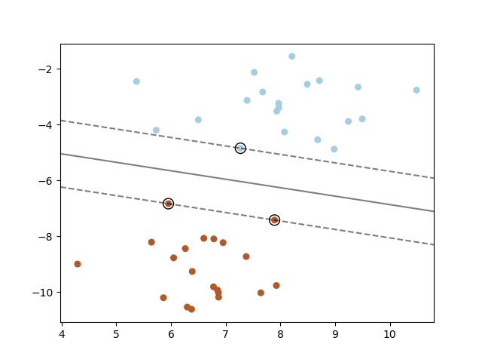

Slide 19
XOR 연산 학습 해보기
배타적 논리합(XOR)은 굉장히 재미있는 성질
두 입력 중 하나만 참이고, 다른 한 쪽이 거짓일 때 참
모두 참이거나 모두 거짓인 경우는 거짓
P | Q | P xor Q
0 | 0 | 0
1 | 0 | 1
0 | 1 | 1
1 | 1 | 0

Slide 20
file: src/ch4/xor-train.py
from sklearn import svm
# XOR의 계산 결과 데이터 --- (※1)
xor_data = [ #P, Q, result
[0, 0, 0],
[0, 1, 1],
[1, 0, 1],
[1, 1, 0]
]
# 학습을 위해 데이터와 레이블 분리하기 --- (※2)
data = []
label = []
for row in xor_data:
p = row[0]
q = row[1]
r = row[2]
data.append([p, q])
label.append(r)
# 데이터 학습시키기 --- (※3)
clf = svm.SVC()
clf.fit(data, label)

Slide 21
# 데이터 예측하기 --- (※4)
pre = clf.predict(data)
print(" 예측결과:", pre)
# 결과 확인하기 --- (※5)
ok = 0; total = 0
for idx, answer in enumerate(label):
p = pre[idx]
if p == answer: ok += 1
total += 1
print("정답률:", ok, "/", total, "=", ok/total)
$ python3 xor-train.py
예측결과: [0 1 1 0]
정답률: 4 / 4 = 1.0

Slide 22
프레임워크로 프로그램 간단하게 작성하기
file: src/ch4/xor-train2.py
import pandas as pd
from sklearn import svm, metrics
# XOR 연산 xor_input = [
[0, 0, 0],
[0, 1, 1],
[1, 0, 1],
[1, 1, 0]
]
# 입력을 학습 전용 데이터와 테스트 전용 데이터로 분류하기 --- (※1)
xor_df = pd.DataFrame(xor_input)
xor_data = xor_df.ix[:,0:1] # 데이터
xor_label = xor_df.ix[:,2] # 레이블
# 데이터 학습과 예측하기 --- (※2)
clf = svm.SVC()
clf.fit(xor_data, xor_label)
pre = clf.predict(xor_data)
# 정답률 구하기 --- (※3)
ac_score = metrics.accuracy_score(xor_label, pre)
print("정답률 =", ac_score)

Slide 23
$ python3 xor-train2.py
정답률 = 1.0

Slide 24
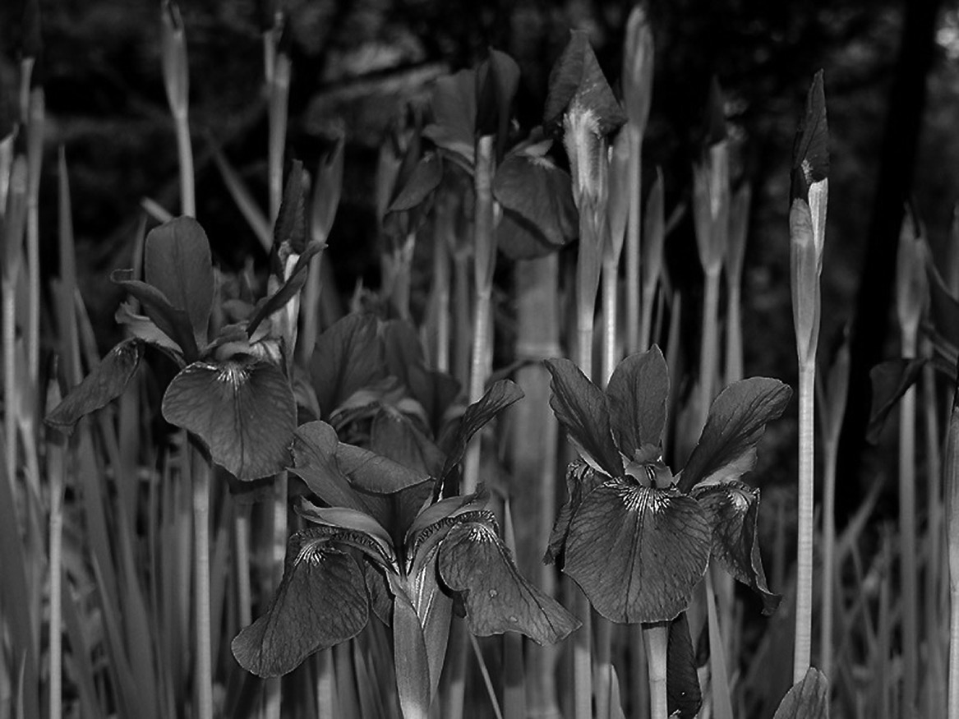
붓꽃의 품종 분류하기
붓꽃은 150종류 이상의 품종
일반적인 사람은 물론이고 꽃을 조금 아는 사람도 품종을 분류하기 굉장히 어려움
머신러닝을 사용해 꽃잎과 꽃받침의 크기를 기반으로 분류

Slide 25
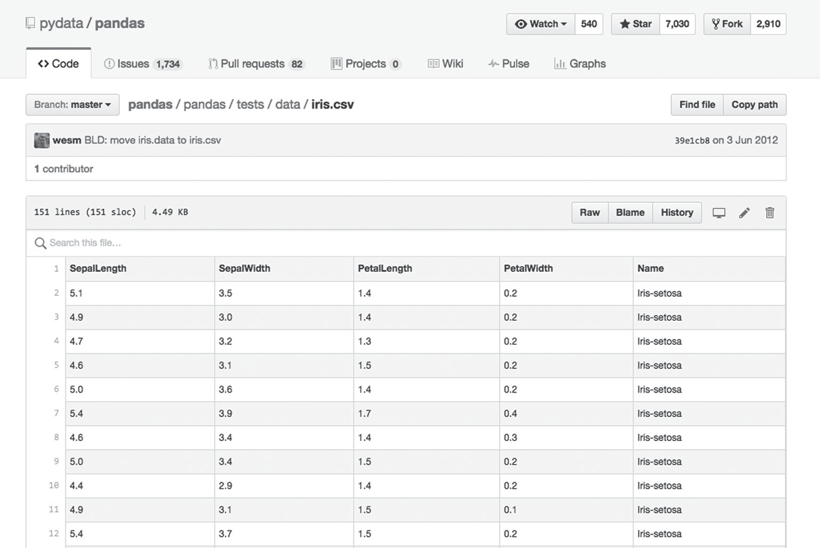
붓꽃 데이터 구하기
“Fisher의 붓꽃 데이터”라는 유명한 붓꽃 분류 데이터가 인터넷에 공개돼 있음
GitHub > Pandas > iris.csv
[URL] https://github.com/pydata/pandas/blob/master/pandas/tests/data/iris.csv
데이터 위에 있는 [Raw] 버튼 → 웹 브라우저의 [파일] → [다른 이름으로 저장]으로 저장

Slide 26
머신러닝으로 붓꽃 품종 분류하기
file: src/ch4/iris-train.py
from sklearn import svm, metrics
import random, re
# 붓꽃의 CSV 데이터 읽어 들이기 --- (※1)
csv = []
with open('iris.csv', 'r', encoding='utf-8') as fp:
# 한 줄씩 읽어 들이기
for line in fp:
line = line.strip() # 줄바꿈 제거
cols = line.split(',') # 쉼표로 자르기
# 문자열 데이터를 숫자로 변환하기
fn = lambda n : float(n) if re.match(r'^[0-9\.]+$', n) else n
cols = list(map(fn, cols))
csv.append(cols)
# 가장 앞 줄의 헤더 제거
del csv[0]
# 데이터 셔플하기(섞기) --- (※2)
random.shuffle(csv)

Slide 27
# 학습 전용 데이터와 테스트 전용 데이터 분할하기(2:1 비율) --- (※3)
total_len = len(csv)
train_len = int(total_len * 2 / 3)
train_data = []
train_label = []
test_data = []
test_label = []
for i in range(total_len):
data = csv[i][0:4]
label = csv[i][4]
if i < train_len:
train_data.append(data)
train_label.append(label)
else:
test_data.append(data)
test_label.append(label)
# 데이터를 학습시키고 예측하기 --- (※4)
clf = svm.SVC()
clf.fit(train_data, train_label)
pre = clf.predict(test_data)

Slide 28
# 정답률 구하기 --- (※5)
ac_score = metrics.accuracy_score(test_label, pre)
print("정답률 =", ac_score)
$ python3 iris-train.py
정답률 = 0.98
[서식] 파이썬의 삼항 연산자
(값) = (True일 때의 값) if (조건) else (False일 때의 값)

Slide 29
훈련 전용 데이터와 테스트 전용 데이터로 분할하는 메서드
file: src/ch4/iris-train2.py
import pandas as pd
from sklearn import svm, metrics
from sklearn.model_selection import train_test_split
# 붓꽃의 CSV 데이터 읽어 들이기 --- (※1)
csv = pd.read_csv('iris.csv')
# 필요한 열 추출하기 --- (※2)
csv_data = csv[["SepalLength","SepalWidth","PetalLength","PetalWidth"]]
csv_label = csv["Name"]
# 학습 전용 데이터와 테스트 전용 데이터로 나누기 --- (※3)
train_data, test_data, train_label, test_label = \
train_test_split(csv_data, csv_label)
# 데이터 학습시키고 예측하기 --- (※4)
clf = svm.SVC()
clf.fit(train_data, train_label)
pre = clf.predict(test_data)
# 정답률 구하기 --- (※5)
ac_score = metrics.accuracy_score(test_label, pre)
print("정답률 =", ac_score)

Slide 30
이미지 내부의 문자 인식
4-3
머신 러닝을 이용하면 이미지 내부의 문자를 인식할 수 있다. 많은 이미지 데이터를 학습해서 아직 접하지 않았던 이미지 데이터가 입력 되었을 때 무엇을 나타내는지 판별하는 것입니다. 교사 학습의 일종인데, 이번 절에서는 이런 것을 어떻게 머신 러닝으로 인식하는지 살펴봅니다.
이번 절에서 배울 내용
알고리즘과 툴
MNIST 손글씨 숫자 데이터
scikit-learn 라이브러리
SVM 알고리즘
이미지 내부의 문자 인식
MNIST 데이터를 이용한 손글씨 숫자 인식

Slide 31
손글씨 숫자 인식하기
sikit-learn의 샘플 데이터에는 손글씨 샘플이 들어 있음
실제로 데이터를 수집하고, 가공하고, 머신 러닝을 수행하는 방법을 알아보는 것이 목표로 하나 씩 직접 실습한다.
MNIST – 손글씨 숫자 데이터
데이터를 수집
MNIST에서 공개하고 있는 데이터를 사용
학습 전용으로 6만개, 테스트 전용으로 1만개의 손글씨 숫자 데이터
THE MNIST DATABASE of handwritten digits
http://yann.lecun.com/exdb/mnist/

Slide 32
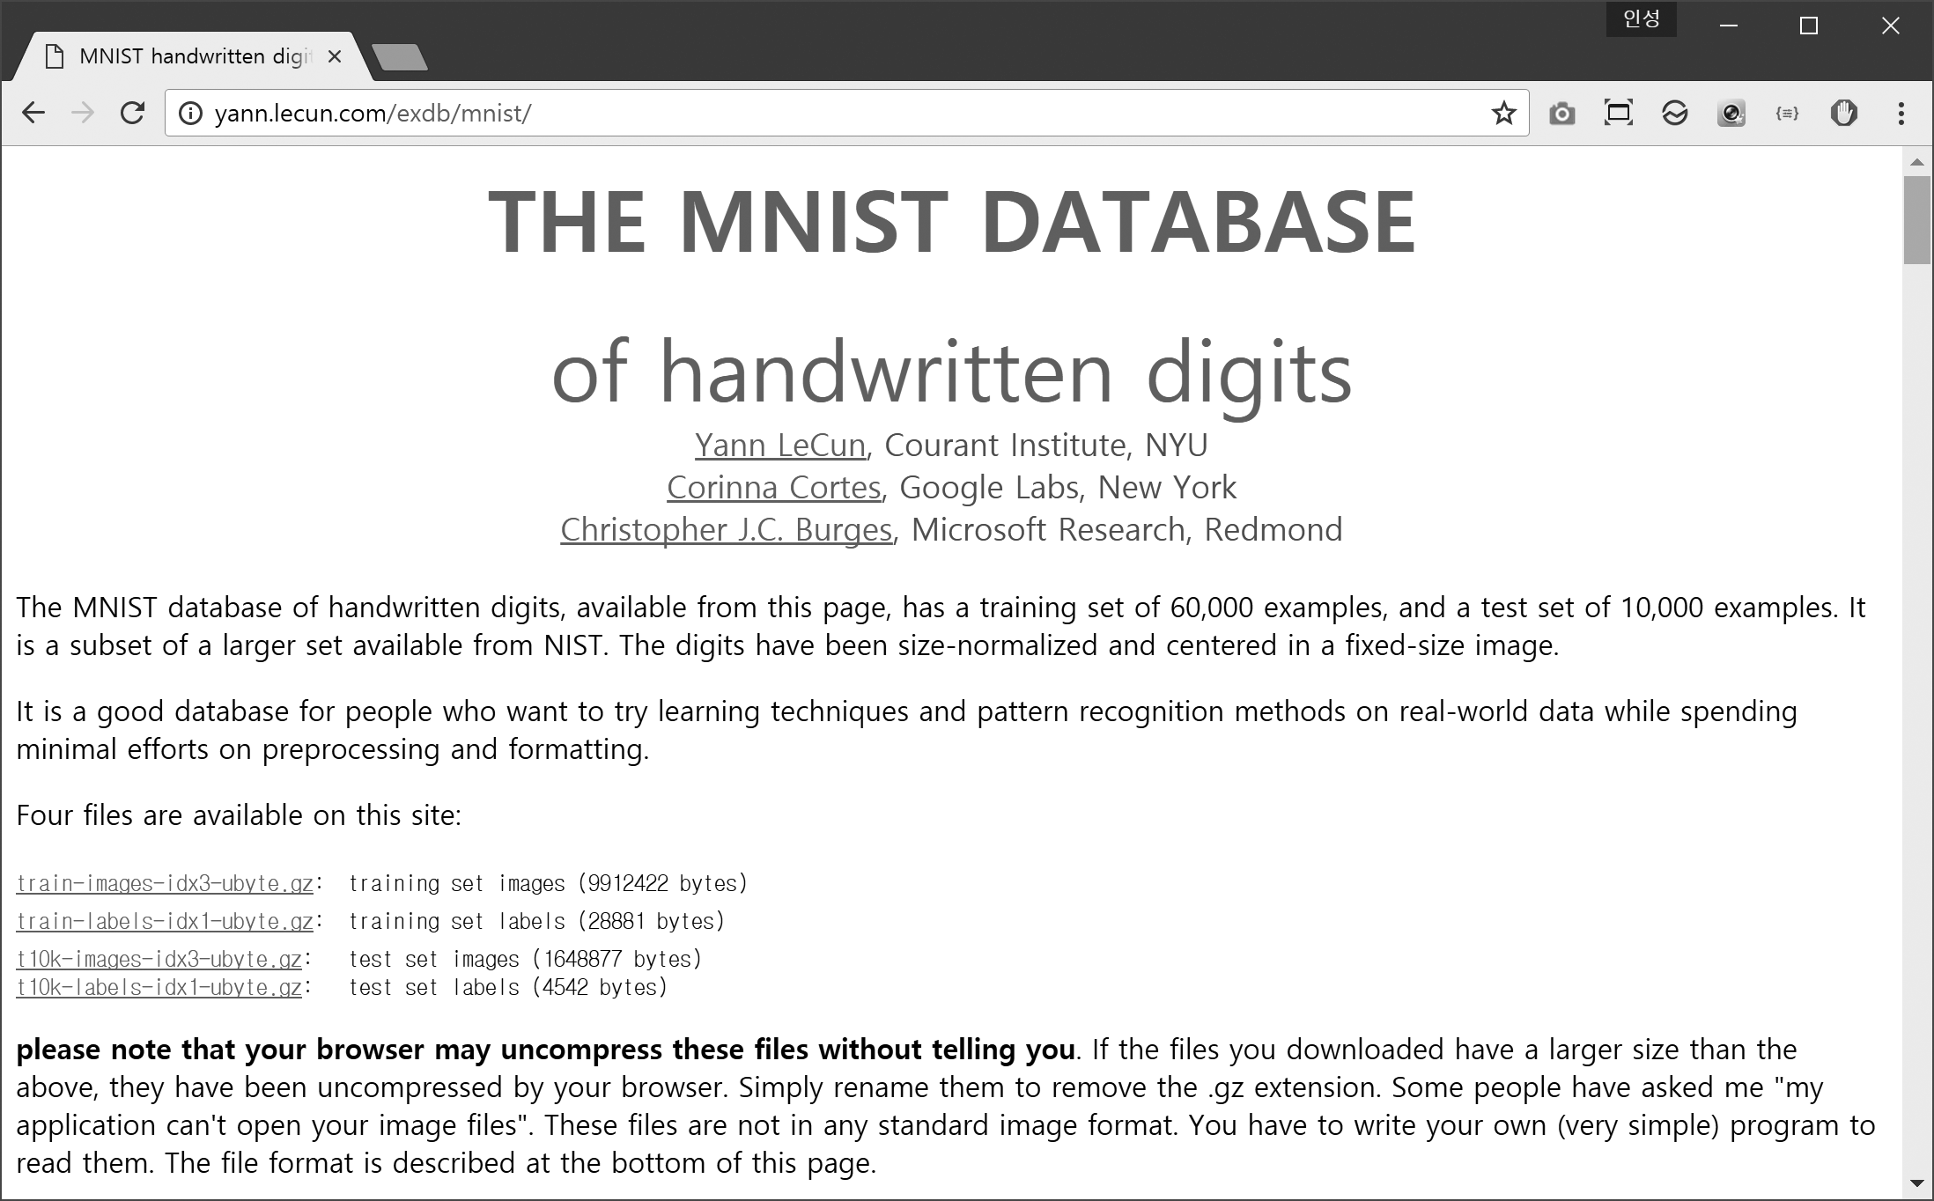
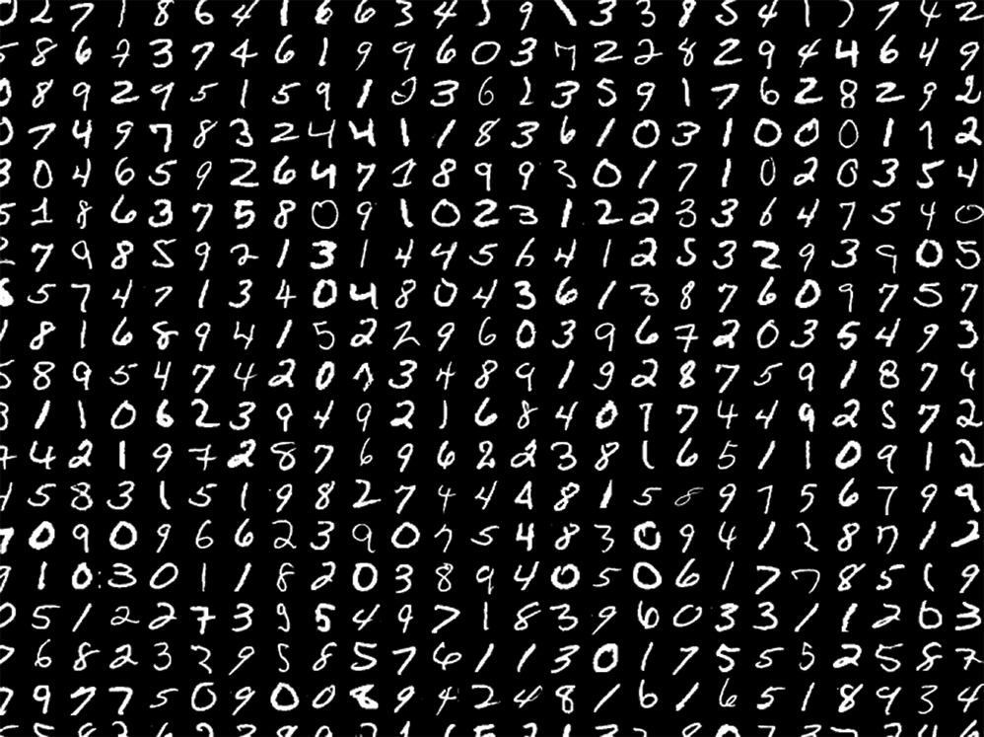

Slide 33
GZ 형식(GZip 형식)으로 압축된 4개의 데이터 파일
파일 이름 | 설명
train-images-idx3-ubyte.gz | 학습 전용 이미지 데이터
train-labels-idx1-ubyte.gz | 학습 전용 레이블 데이터
t10k-images-idx3-ubyte.gz | 테스트 전용 이미지 데이터
t10k-labels-idx1-ubyte.gz | 테스트 전용 레이블 데이터
file: src/ch4/mnist-download.py
import urllib.request as req
import gzip, os, os.path
savepath = "./mnist"
baseurl = "http://yann.lecun.com/exdb/mnist"
files = [
"train-images-idx3-ubyte.gz",
"train-labels-idx1-ubyte.gz",
"t10k-images-idx3-ubyte.gz",
"t10k-labels-idx1-ubyte.gz"]

Slide 34
# 다운로드
if not os.path.exists(savepath): os.mkdir(savepath)
for f in files:
url = baseurl + "/" + f
loc = savepath + "/" + f
print("download:", url)
if not os.path.exists(loc):
req.urlretrieve(url, loc)
# GZip 압축 해제
for f in files:
gz_file = savepath + "/" + f
raw_file = savepath + "/" + f.replace(".gz", "")
print("gzip:", f)
with gzip.open(gz_file, "rb") as fp:
body = fp.read()
with open(raw_file, "wb") as w:
w.write(body)
print("ok")

Slide 35
$ python3 mnist-download.py
download: http://yann.lecun.com/exdb/mnist/train-images-idx3-ubyte.gz download: http://yann.lecun.com/exdb/mnist/train-labels-idx1-ubyte.gz download: http://yann.lecun.com/exdb/mnist/t10k-images-idx3-ubyte.gz download: http://yann.lecun.com/exdb/mnist/t10k-labels-idx1-ubyte.gz
gzip: train-images-idx3-ubyte.gz
gzip: train-labels-idx1-ubyte.gz
gzip: t10k-images-idx3-ubyte.gz
gzip: t10k-labels-idx1-ubyte.gz
ok

Slide 36
TRAINING SET LABEL FILE (train-labels-idx1-ubyte)
TRAINING SET IMAGE FILE(train-images-idx3-ubyte):
[offset] | [type] | [value] | [description]
0000 | 32bit integer | 0x00000801 | 매직 넘버(MSB first)
0004 | 32bit integer | 40000 | 레이블 아이템의 수
0008 | unsigned byte | ?? | 첫 번째 데이터 레이블(0에서 9 사이의 숫자)
0009 | unsigned byte | ?? | 두 번째 데이터 레이블(0에서 9 사이의 숫자)
… | … | ??
[offset] | [type] | [value] | [description]
0000 | 32bit integer | 0x00000803 | 매직 넘버(MSB first)
0004 | 32bit integer | 60000 | 이미지 아이템의 수
0008 | 32bit integer | 28 | 이미지 픽셀 행 수
0012 | 32bit integer | 28 | 이미지 픽셀 열 수
0016 | unsigned byte | ?? | 이미지 데이터(0, 0)
0017 | unsigned byte | ?? | 이미지 데이터(0, 1)
… | … | ?? | …

Slide 37
CSV 변환 프로그램
file: src/ch4/mnist-tocsv.py
import struct
def to_csv(name, maxdata):
# 레이블 파일과 이미지 파일 열기
lbl_f = open("./mnist/"+name+"-labels-idx1-ubyte", "rb")
img_f = open("./mnist/"+name+"-images-idx3-ubyte", "rb")
csv_f = open("./mnist/"+name+".csv", "w", encoding="utf-8")
# 헤더 정보 읽기 --- (※1)
mag, lbl_count = struct.unpack(">II", lbl_f.read(8))
mag, img_count = struct.unpack(">II", img_f.read(8))
rows, cols = struct.unpack(">II", img_f.read(8))
pixels = rows * cols
# 이미지 데이터를 읽고 CSV로 저장하기 --- (※2)
res = []
for idx in range(lbl_count):
if idx > maxdata: break
label = struct.unpack("B", lbl_f.read(1))[0]
bdata = img_f.read(pixels)
sdata = list(map(lambda n: str(n), bdata))
csv_f.write(str(label)+",")
csv_f.write(",".join(sdata)+"\r\n")

Slide 38
# 잘 저장됐는지 이미지 파일로 저장해서 테스트하기 -- (※3)
if idx < 10:
s = "P2 28 28 255\n"
s += " ".join(sdata)
iname = "./mnist/{0}-{1}-{2}.pgm".format(name,idx,label)
with open(iname, "w", encoding="utf-8") as f:
f.write(s)
csv_f.close()
lbl_f.close()
img_f.close()
# 결과를 파일로 출력하기 --- (※4)
to_csv("train", 1000)
to_csv("t10k", 500)

Slide 39
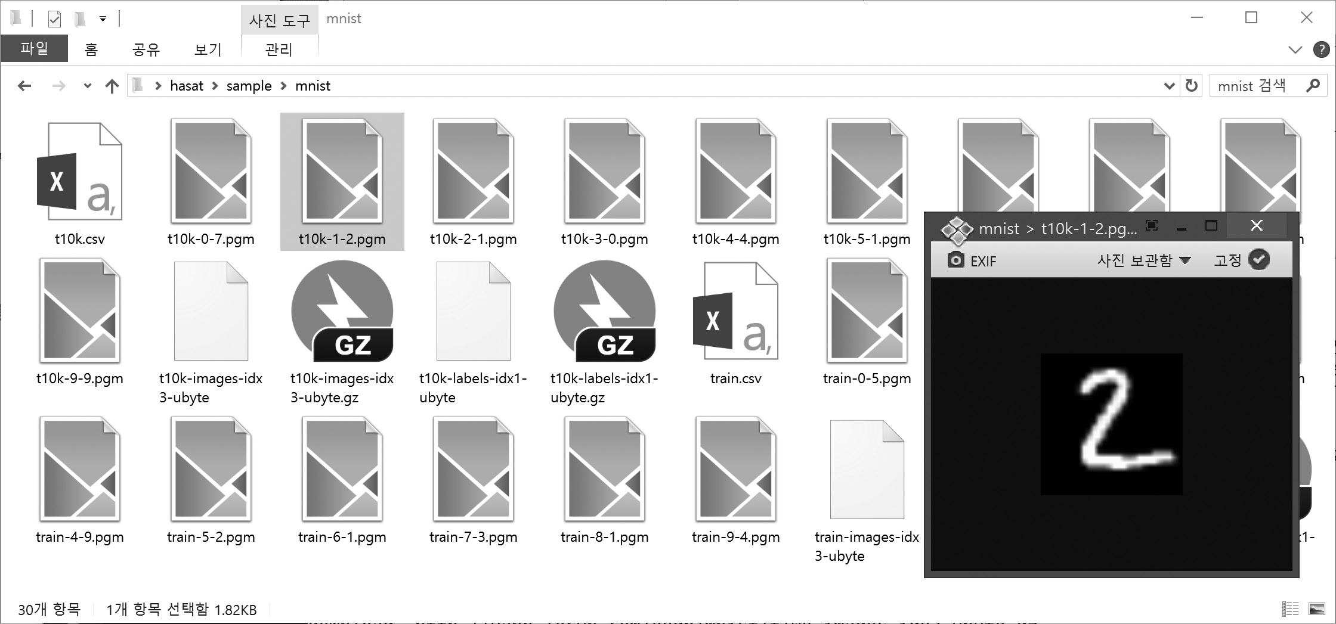
$ python3 mnist-tocsv.py

Slide 40
이미지 데이터 학습시키기
이미지 픽셀 데이터를 그대로 벡터로 넣는 방법
이미지 픽셀 데이터를 24x24(576)의 벡터 그대로 넣어 학습시키는 프로그램
CSV 파일에서 학습 데이터와 테스트 데이터를 읽음
학습 데이터를 사용해 이미지 픽셀을 학습
테스트 데이터를 활용해 예측
예측 결과와 답을 비교해서 정답률 구함

Slide 41
file: src/ch4/mnist-train.py
from sklearn import model_selection, svm, metrics
# CSV 파일을 읽어 들이고 가공하기 --- (※1)
def load_csv(fname):
labels = []
images = []
with open(fname, "r") as f:
for line in f:
cols = line.split(",")
if len(cols) < 2: continue
labels.append(int(cols.pop(0)))
vals = list(map(lambda n: int(n) / 256, cols))
images.append(vals)
return {"labels":labels, "images":images}
data = load_csv("./mnist/train.csv")
test = load_csv("./mnist/t10k.csv")
# 학습하기 --- (※2)
clf = svm.SVC()
clf.fit(data["images"], data["labels"])
# 예측하기 --- (※3)
predict = clf.predict(test["images"])

Slide 42
# 결과 확인하기 --- (※4)
ac_score = metrics.accuracy_score(test["labels"], predict)
cl_report = metrics.classification_report(test["labels"], predict)
print("정답률 =", ac_score)
print("리포트 =")
print(cl_report)

Slide 43
$ python3 mnist-train.py
정답률 = 0.788423153693
리포트 =
 | precision | recall | f1-score | support
0 | 0.87 | 0.93 | 0.90 | 42
1 | 0.81 | 1.00 | 0.89 | 67
2 | 0.84 | 0.69 | 0.76 | 55
3 | 0.87 | 0.57 | 0.68 | 46
4 | 0.76 | 0.75 | 0.75 | 55
5 | 0.63 | 0.80 | 0.71 | 50
6 | 0.97 | 0.67 | 0.79 | 43
7 | 0.74 | 0.86 | 0.79 | 49
8 | 0.91 | 0.72 | 0.81 | 40
9 | 0.71 | 0.81 | 0.76 | 54
avg/total | 0.80 | 0.79 | 0.79 | 501

Slide 44
6만 개의 데이터 모두를 학습시키기
앞서 1000개의 데이터를 학습시키고, 500개의 데이터로 테스트
6만 개의 모든 데이터를 사용
CSV 생성 프로그램 “mnist-tocsv.py”에서 (※4)의 “train” 옆의 매개변수를 99999로 설정
이전의 0.786이었던 정답률이 0.94까지 오름

Slide 45
$ python3 mnist-train.py
정답률 = 0.946107784431
리포트 =
 | precision | recall | f1-score | support
0 | 0.91 | 0.98 | 0.94 | 42
1 | 1.00 | 1.00 | 1.00 | 67
2 | 0.96 | 0.95 | 0.95 | 55
3 | 0.91 | 0.87 | 0.89 | 46
4 | 0.98 | 0.98 | 0.98 | 55
5 | 0.90 | 0.92 | 0.91 | 50
6 | 0.98 | 0.93 | 0.95 | 43
7 | 0.92 | 0.94 | 0.93 | 49
8 | 0.93 | 0.97 | 0.95 | 40
9 | 0.94 | 0.91 | 0.92 | 54
avg/total | 0.95 | 0.95 | 0.95 | 501

Slide 46
외국어 문장 판별하기
4-4
웹에서 추출한 데이터가 한국어가 아닌 경우가 굉장히 많다. 연습으로 머신 러닝을 활용하는 간단한 예로 외국어 글자를 읽어 들이고 어떤 언어인지 판정하는 프로그램을 만들어 본다.
이번 절에서 배울 내용
알고리즘과 툴
해당 글자가 어떤 언어인지 판정하기
알파벳의 출현 횟수 확인하기
데이터를 그래프로 그리는 방법
scikit-learn 라이브러리
Pandas/matplotlib 라이브러리
SVM 알고리즘

Slide 47
외국어 판정
영어 문장은 알파벳으로 구성, 한국어 문장은 한국어로 구성
알파벳인지 한국어인지 확인하면 영어인지 한국어인지 구분 가능
프랑스어, 타갈로그어, 인도네시아어 등이 모두 알파벳을 사용
알파벳을 사용하는 자연 언어가 어떤 나라의 말인지 판정하는 프로그램

Slide 48
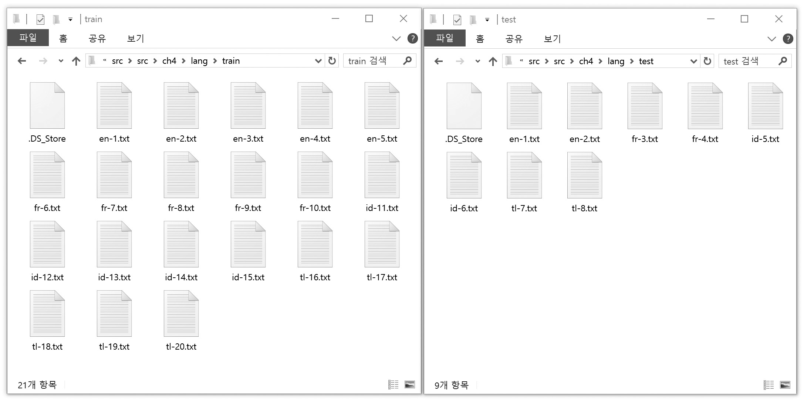
샘플 데이터 수집
각 언어별로 풍부한 데이터가 있는 위키피디아의 글자를 사용
무작위로 기사를 추출하고, 각 언어의 식별자를 나누어 저장
영어(en), 프랑스어(fr), 인도네시아어(id), 타갈로그어(tl)를 사용해 테스트
“ch4/lang.zip”에 샘플 데이터(학습 데이터가 20개, 테스트 데이터가 8개)

Slide 49
file: src/ch4/lang-train.py
from sklearn import svm, metrics
import glob, os.path, re, json
# 텍스트를 읽어 들이고 출현 빈도 조사하기 --- (※1)
def check_freq(fname):
name = os.path.basename(fname)
lang = re.match(r'^[a-z]{2,}', name).group()
with open(fname, "r", encoding="utf-8") as f:
text = f.read()
text = text.lower() # 소문자 변환
# 숫자 세기 변수(cnt) 초기화하기
cnt = [0 for n in range(0, 26)]
code_a = ord("a")
code_z = ord("z")
# 알파벳 출현 횟수 구하기 --- (※2)
for ch in text:
n = ord(ch)
if code_a <= n <= code_z: # a~z 사이에 있을 때
cnt[n - code_a] += 1
# 정규화하기 --- (※3)
total = sum(cnt)
freq = list(map(lambda n: n / total, cnt))
return (freq, lang)

Slide 50
# 각 파일 처리하기
def load_files(path):
freqs = []
labels = []
file_list = glob.glob(path)
for fname in file_list:
r = check_freq(fname)
freqs.append(r[0])
labels.append(r[1])
return {"freqs":freqs, "labels":labels}
data = load_files("./lang/train/*.txt")
test = load_files("./lang/test/*.txt")
# 이후를 대비해서 JSON으로 결과 저장하기
with open("./lang/freq.json", "w", encoding="utf-8") as fp:
json.dump([data, test], fp)
# 학습하기 --- (※4)
clf = svm.SVC()
clf.fit(data["freqs"], data["labels"])
# 예측하기 --- (※5)
predict = clf.predict(test["freqs"])

Slide 51
# 결과 테스트하기 --- (※6)
ac_score = metrics.accuracy_score(test["labels"], predict)
cl_report = metrics.classification_report(test["labels"], predict)
print("정답률 =", ac_score)
print("리포트 =")
print(cl_report)
$ python3 lang-train.py
정답률 = 0.875
리포트 =
 | precision | recall | f1-score | support
en | 0.67 | 1.00 | 0.80 | 2
fr | 1.00 | 1.00 | 1.00 | 2
id | 1.00 | 0.50 | 0.67 | 2
tl | 1.00 | 1.00 | 1.00 | 2
avg/total | 0.92 | 0.88 | 0.87 | 8

Slide 52
데이터마다의 분포를 그래프로 확인하기
어느 정도로 알파벳 빈도가 다른지 시각적으로 확인
Matplotlib, numpy, pandas 사용
Anaconda를 설치한 환경이라면 이미 설치돼 있겠지만, 설치돼 있지 않다면 다음 명령어로 설치
$ pip install matplotlib, numpy, pandas
file: src/ch4/lang-plot.py
import matplotlib.pyplot as plt
import pandas as pd
import json
# 알파벳 출현 빈도 데이터 읽어 들이기 --- (※1)
with open("./lang/freq.json", "r", encoding="utf-8") as fp:
freq = json.load(fp)
# 언어마다 계산하기 --- (※2)
lang_dic = {}

Slide 53
for i, lbl in enumerate(freq[0]["labels"]):
fq = freq[0]["freqs"][i]
if not (lbl in lang_dic):
lang_dic[lbl] = fq
continue
for idx, v in enumerate(fq):
lang_dic[lbl][idx] = (lang_dic[lbl][idx] + v) / 2
# Pandas의 DataFrame에 데이터 넣기 --- (※3)
asclist = [[chr(n) for n in range(97,97+26)]]
df = pd.DataFrame(lang_dic, index=asclist)
# 그래프 그리기 --- (※4)
plt.style.use('ggplot')
df.plot(kind="bar", subplots=True, ylim=(0,0.15))
plt.savefig("lang-plot.png")

Slide 54
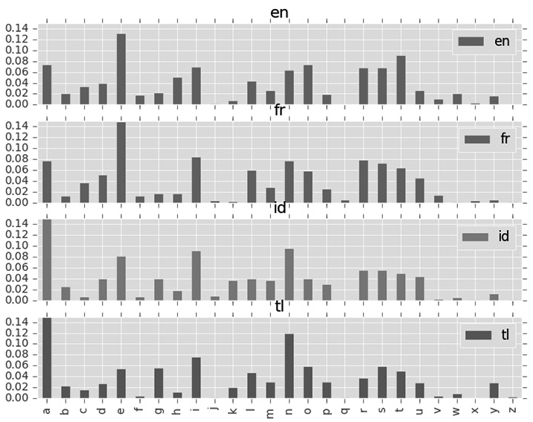
$ python3 lang-plot.py
Docker처럼 GUI 없는 환경에서 실행하면 오류 발생
$ export MPLBACKEND="agg”
$ python3 lang-plot.py

Slide 55
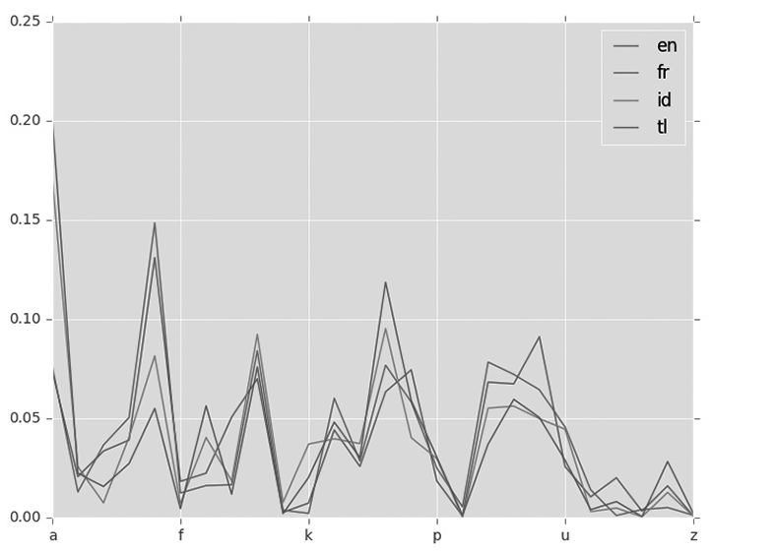
# 그래프 그리기 --- (※4)
plt.style.use('ggplot’)
df.plot(kind="line")
plt.show()

Slide 56
웹 인터페이스 추가하기
웹 인터페이스를 추가해 손쉽게 언어를 판정할 수 있게 만들기
학습한 매개변수를 저장하는 프로그램
프로그램을 실행할 때마다 새로 데이터를 학습시키는 것은 쓸데없는 일
학습시킨 매개변수를 저장하고 활용하는 방법

Slide 57
file: src/ch4/lang-train-save.py
from sklearn import svm
from sklearn.externals import joblib
import json
# 각 언어의 출현 빈도 데이터(JSON) 읽어 들이기
with open("./lang/freq.json", "r", encoding="utf-8") as fp:
d = json.load(fp)
data = d[0]
# 데이터 학습하기
clf = svm.SVC()
clf.fit(data["freqs"], data["labels"])
# 학습 데이터 저장하기
joblib.dump(clf, "./lang/freq.pkl")
print("ok")
$ python3 lang-train-save.py
ok

Slide 58
웹에서 사용할 수 있는 언어 판별 애플리케이션
언어를 판별하는 웹 애플리케이션
file: src/ch4/cgi-bin/lang-Webapp.py
#!python
# -*- coding: utf-8 -*-
import cgi, os.path
from sklearn.externals import joblib
# 학습 데이터 읽어 들이기
pklfile = os.path.dirname(__file__) + "/freq.pkl"
clf = joblib.load(pklfile)
# 텍스트 입력 양식 출력하기
def show_form(text, msg=""):
print("Content-Type: text/html; charset=utf-8")
print("")
print("""
<html><body><form>
<textarea name="text" rows="8" cols="40">{0}</textarea>
<p><input type="submit" value="판정"></p>
<p>{1}</p>
</form></body></html>
""".format(cgi.escape(text), msg))

Slide 59
# 판정하기
def detect_lang(text):
# 알파벳 출현 빈도 구하기
text = text.lower()
code_a, code_z = (ord("a"), ord("z"))
cnt = [0 for i in range(26)]
for ch in text:
n = ord(ch) - code_a
if 0 <= n < 26: cnt[n] += 1
total = sum(cnt)
if total == 0: return "입력이 없습니다"
freq = list(map(lambda n: n/total, cnt))
# 언어 예측하기
res = clf.predict([freq])
# 언어 코드를 한국어로 변환하기
lang_dic = {"en":"영어","fr":"프랑스어","id":"인도네시아어", "tl":"타갈로그어"}
return lang_dic[res[0]]

Slide 60
# 입력 양식의 값 읽어 들이기
form = cgi.FieldStorage()
text = form.getvalue("text", default="")
msg = ""
if text != "":
lang = detect_lang(text)
msg = "판정 결과:" + lang
# 입력 양식 출력
show_form(text, msg)
웹에서 사용할 수 있는 언어 판별 애플리케이션
파이썬에 내장돼 있는 파이썬 프로그램을 <cgi-bin> 폴더 내부에 배치해야 함
<root>라고 지정한 폴더에서 다음 명령어를 실행
+ <root>
|--+ <cgi-bin>
| |-- lang-Webapp.py
$ python3 -m http.server --cgi 8080

Slide 61
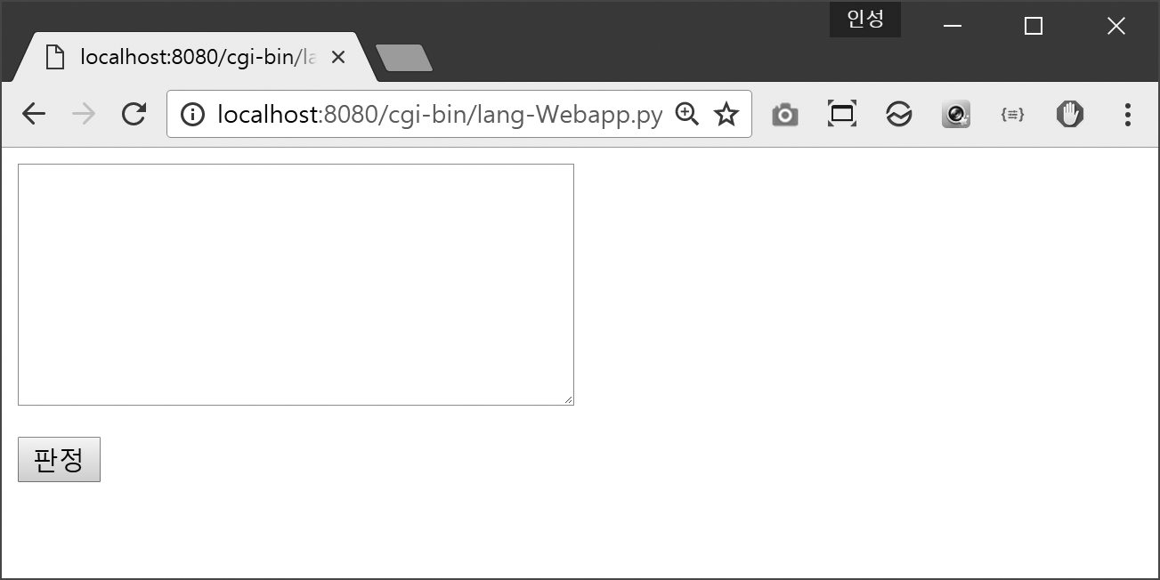
Docker에서 python을 사용하고 있다면 포트 포워드 옵션을 가진 p를 붙여서 컨테이너 실행
"-p <호스트 포트>:<컨테이너 포트>" 형태
웹 브라우저에서 다음 URL에 접근
$ docker run -it \
-v $HOME:$HOME \
-p 8080:8080 mlearn
http://localhost:8080/cgi-bin/lang-Webapp.py

Slide 62
Windows에서 python을 사용하고 있다면 lang-Webapp.py 파일의 앞부분을 다음과 같이 바꾼다.
#!python
# -*- coding: utf-8 -*-
명령 실행창에서 c:\ (root folder)로 이동하고, ch4의 cgi-bin 폴더를 여기에 복사한다.
포트 포워드 옵션을 붙여서 다음과 같은 명령어를 실행한다.
웹 브라우저에서 다음 URL로 접근한다
c:\Users\jylee>cd \
c:\>python -m http.server --cgi 8080 --bind 127.0.0.1
http://localhost:8080/cgi-bin/lang-Webapp.py

Slide 63
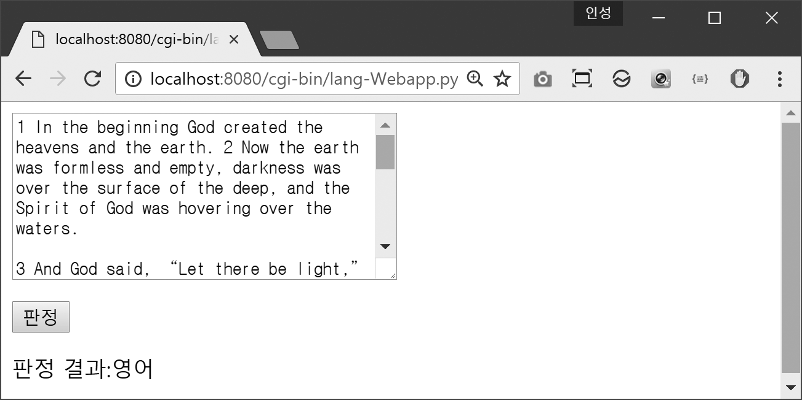
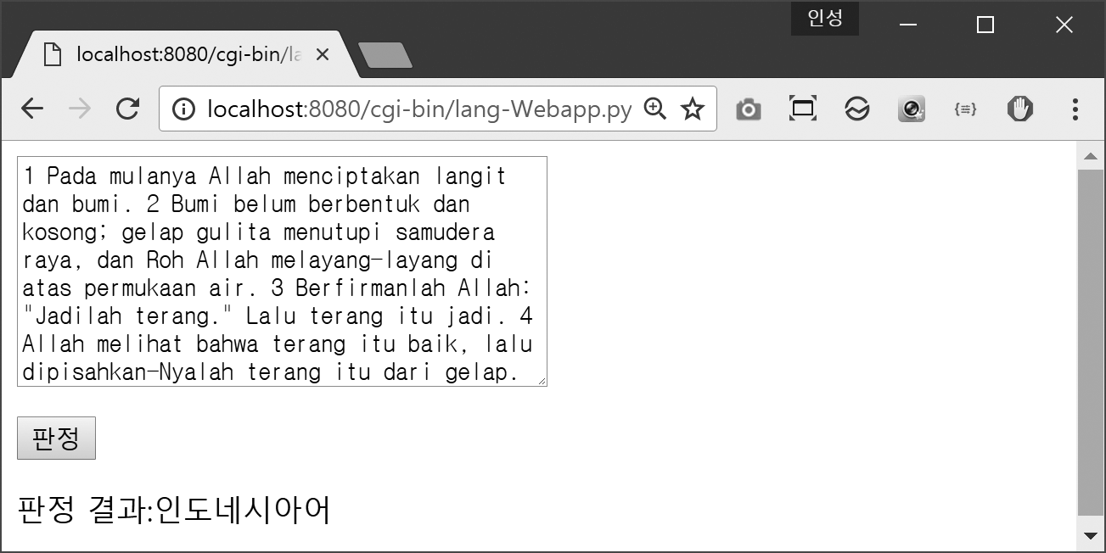

Slide 64
서포트 벡터 머신(SVM)
4-5
이전 절까지의 실제 프로그램으로 머신 러닝을 수행하는 순서를 살펴보았다. 이 절에서는 SVM 알고리즘에 대해 조금 더 자세히 살펴본다.
이번 절에서 배울 내용
알고리즘과 툴
SVM
BMI 계산식을 사용하지 않고 비만 판정하기
SVM 알고리즘

Slide 65
SVM이란?
다양한 연구가 활발하게 진행되어 굉장히 높은 인식 성능을 발휘하는 방법
선을 구성하는 매개변수를 조정해서 요소들을 구분하는 선을 찾고, 이를 기반으로 패턴을 인식
A와 B라는 두 가지 패턴이 있을 때 A와 B라는 패턴을 구분하는 방법을 찾는 것이 패턴 인식의 목표
A와 B를 벡터로 나타내서 평면 위에 올리고 구분선을 그림
패턴의 경계가 되는 것을 "식별 평면"이라고 함
구분선을 확실하게 정할 수 있으면 이후에 새로운 패턴이 나타났을 때도 쉽게 분류 가능

Slide 66
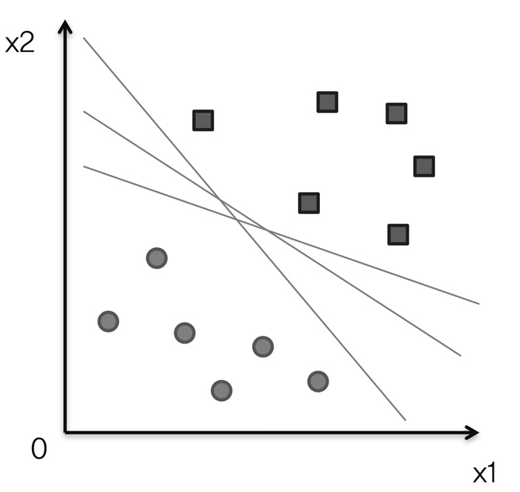
그래프에는 “●”과 “■”이라는 두 가지 종류의 데이터
두 종류의 데이터를 나눌 수 있는 적당한 구분선을 긋는다고 생각
●와 ■의 정확히 중간을 지나는 선이 가장 좋을 것
중간을 지나는 선을 결정할 때는 식별 평면에서 패턴들과의 거리(마진)를 최대로 만드는 것이 가장 좋은 결과

Slide 67
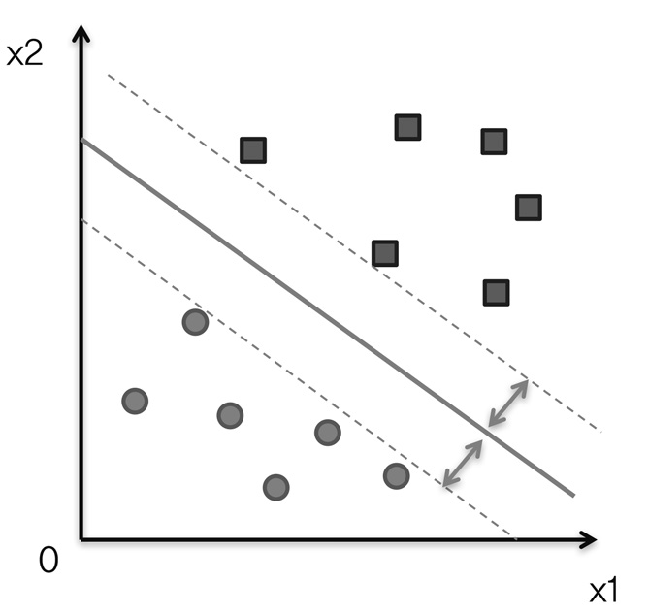
●와 ■의 정확히 중간을 지나는 선이 가장 좋을 것
중간을 지나는 선을 결정할 때는 식별 평면에서 패턴들과의 거리(마진)를 최대로 만드는 것이 가장 좋은 결과
SVM의 특징인 “마진 최대화”
알 수 없는 패턴도 제대로 분류할 확률이 굉장히 높음
학습 이론에서는 “일반화 능력”이라고 부름

Slide 68
SVM을 실제로 사용해보기
무작위로 2만 명의 키와 몸무게 데이터 생성
비만도 계산에 사용되는 BMI를 활용해 저체중, 정상, 비만 레이블을 붙임
데이터를 SVM으로 학습시켜보고, 비만을 정확하게 맞출 수 있는지 테스트
BMI 계산식 (18.5 이상, 25 미만일 때 표준 몸무게)
<BMI> = <몸무게(kg)> ÷ <키(m)> × <키(m)>
file: src/ch4/bmi-create.py
import random
# BMI를 계산해서 레이블을 리턴하는 함수
def calc_bmi(h, w):
bmi = w / (h/100) ** 2
if bmi < 18.5: return "thin"
if bmi < 25: return "normal"
return "fat"
# 출력 파일 준비하기
fp = open("bmi.csv","w",encoding="utf-8") fp.write("height,weight,label\r\n")

Slide 69
# 무작위로 데이터 생성하기
cnt = {"thin":0, "normal":0, "fat":0}
for i in range(20000):
h = random.randint(120,200)
w = random.randint(35, 80)
label = calc_bmi(h, w)
cnt[label] += 1
fp.write("{0},{1},{2}\r\n".format(h, w, label))
fp.close()
print("ok,", cnt)
$ python3 bmi-create.py
ok, {'fat': 7380, 'normal': 6020, 'thin': 6600}

Slide 70
file: src/ch4/bmi-test.py
from sklearn import svm, metrics
from sklearn.model_selection import train_test_split
import matplotlib.pyplot as plt
import pandas as pd
# 키와 몸무게 데이터 읽어 들이기 --- (※1)
tbl = pd.read_csv("bmi.csv")
# 칼럼(열)을 자르고 정규화하기 --- (※2)
label = tbl["label"]
w = tbl["weight"] / 100 # 최대 100kg라고 가정
h = tbl["height"] / 200 # 최대 200cm라고 가정
wh = pd.concat([w, h], axis=1)
# 학습 전용 데이터와 테스트 전용 데이터로 나누기 --- (※3)
data_train, data_test, label_train, label_test = \
train_test_split(wh, label)
# 데이터 학습하기 --- (※4)
clf = svm.SVC()
clf.fit(data_train, label_train)

Slide 71
# 데이터 예측하기 --- (※5)
predict = clf.predict(data_test)
# 결과 테스트하기 --- (※6)
ac_score = metrics.accuracy_score(label_test, predict)
cl_report = metrics.classification_report(label_test, predict)
print("정답률 =", ac_score)
print("리포트 =\n", cl_report)
$ python3 bmi-test.py
정답률 = 0.9872
리포트 =
 | precision | recall | f1-score | support
fat | 1.00 | 0.99 | 0.99 | 1804
normal | 0.97 | 0.99 | 0.98 | 1577
thin | 0.99 | 0.99 | 0.99 | 1619
avg/total | 0.99 | 0.99 | 0.99 | 5000

Slide 72
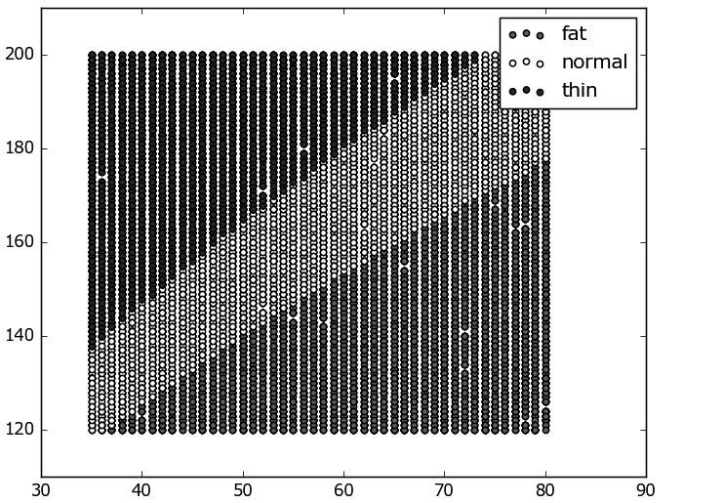
데이터 분포 확인하기
데이터가 어떻게 분포돼 있는지 산포도(scatter)를 그리면 데이터가 예쁘게 분포돼 있음
데이터가 확실히 나눠져 있으면 SVM을 활용해 정확하게 분류가 가능

Slide 73
file: src/ch4/bmi-plot.py
import matplotlib.pyplot as plt; import pandas as pd
# Pandas로 CSV 파일 읽어 들이기
tbl = pd.read_csv("bmi.csv", index_col=2)
# 그래프 그리기 시작
fig = plt.figure()
ax = fig.add_subplot(1, 1, 1)
# 서브 플롯 전용 - 지정한 레이블을 임의의 색으로 칠하기
def scatter(lbl, color):
b = tbl.loc[lbl]
ax.scatter(b["weight"],b["height"], c=color, label=lbl)
scatter("fat", "red")
scatter("normal", "yellow")
scatter("thin", "purple")
ax.legend()
plt.savefig("bmi-test.png")
plt.show()

Slide 74
SVM의 종류
scikit-learn에서는 세 가지 종류의 SVM을 지원
SVC/NuSVC/LinearSVC
모두 여러 개의 레이블 분류에 사용
SVC와 NuSVC는 표준적으로 구현된 SVM
오류 처리 방법이 약간 다르지만 수학적으로는 같음
LinearSVC는 선형 커널 특화된 SVM
계산이 빠르며, 다양한 옵션을 가지고 있음
“bmi-test.py”에서는 svm.SVC 알고리즘을 사용
이를 svm.LinearSVC로 변경하려면 소스코드에서 데이터를 학습하는 부분(※4)을 수정
# 데이터 학습하기 --- (※4)
clf = svm.LinearSVC()
clf.fit(data_train, label_train)

Slide 75
SVC와 LinearSVC의 실행 속도 비교
알고리즘 | 실행 시간 | 정답률
SVC | 4.212초 | 0.9968
LinearSVC | 1.493초 | 0.9394

Slide 76
랜덤 포레스트
4-6
머신 러닝에서 자주 사용되는 알고리즘으로 "랜덤 포레스트"라는 것이 있다. 이는 학습 전용 데이터를 샘플링해서 여러 개의 의사결정 트리를 만들고, 만든 의사결정 트리를 기반으로 다수결로 결과를 결정하는 방법이다.
이번 절에서 배울 내용
알고리즘과 툴
랜덤 포레스트의 구조
머신 러닝에서 랜덤 포레스트 사용해보기
"랜덤 포레스트" 알고리즘

Slide 77
랜덤 포레스트란?
2001년에 레오 브라이만(Leo Breiman)이 제안한 머신 러닝 알고리즘
집단 학습을 기반으로 고정밀 분류, 회귀, 클러스터링 등을 구현하는 것
학습 전용 데이터를 기반으로 다수의 의사결정 트리를 만들고, 만들어진 의사결정 트리를 기반으로 다수결로 결과를 유도
높은 정밀도를 자랑
"의사결정 트리"는 트리 구조를 하고 있는 그래프
예측과 분류를 수행하는 알고리즘 자체를 의사결정 트리라고 부르기도 함
부정확한 학습 방법이라 약학습 방법으로 분류되지만 집단 학습을 하면 정밀도를 굉장히 높일 수 있음

Slide 78
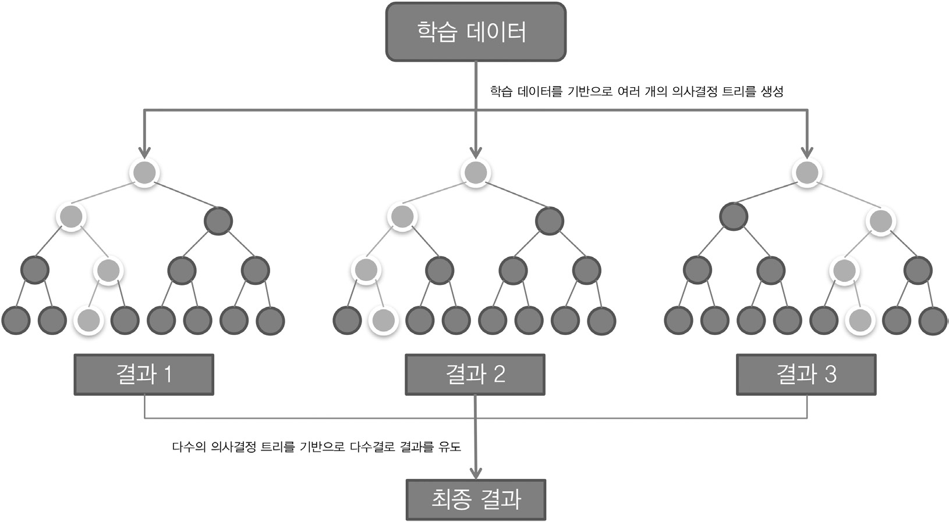

Slide 79
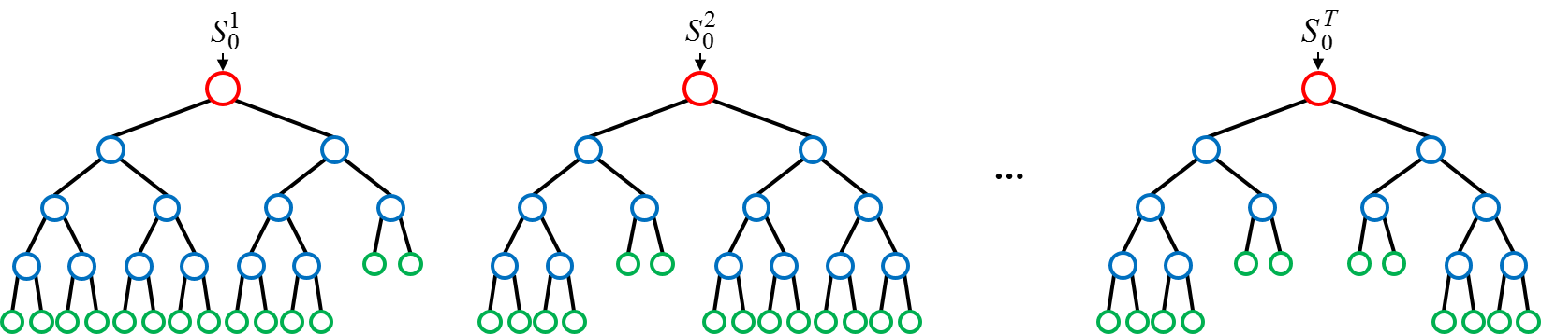
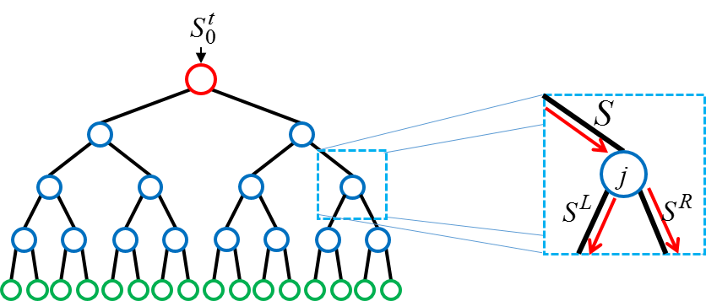
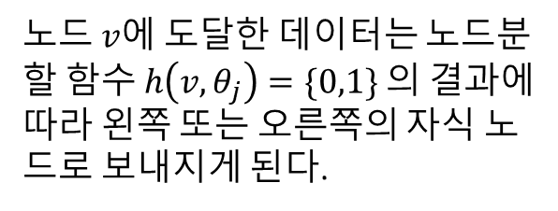
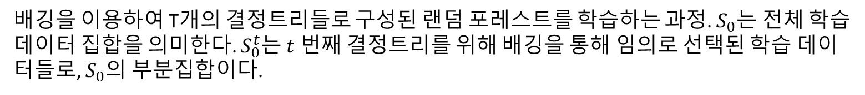
배깅을 이용한 포레스트 구성
배깅을 이용하여 T개의 결정트리들로 구성된 랜덤 포레스트를 학습하는 과정. $S_{0}$는 전체 학습 데이터 집합을 의미한다. $S_{0}^{t}$는 $t$ 번째 결정트리를 위해 배깅을 통해 임의로 선택된 학습 데이터들로, $S_{0}$의 부분집합이다.
임의 노드 최적화
임의 노드 최적화 방식을 통해 학습하는 과정. 각각의 트리 내 존재하는 노드마다 분할 함수 $h(v,θ_{j})$을 이용하여 각 노드에서의 정보 획득량이 최대가 되도록 최적화하여 학습하는 방법
노드 $v$에 도달한 데이터는 노드분할 함수 $h\left(v,θ_{j}\right)=\{0,1\}$의 결과에 따라 왼쪽 또는 오른쪽의 자식 노드로 보내지게 된다.

Slide 80
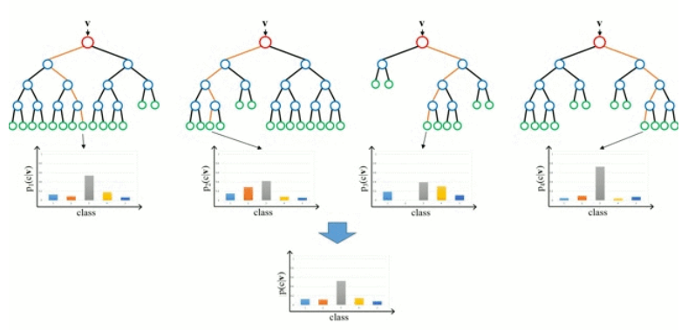
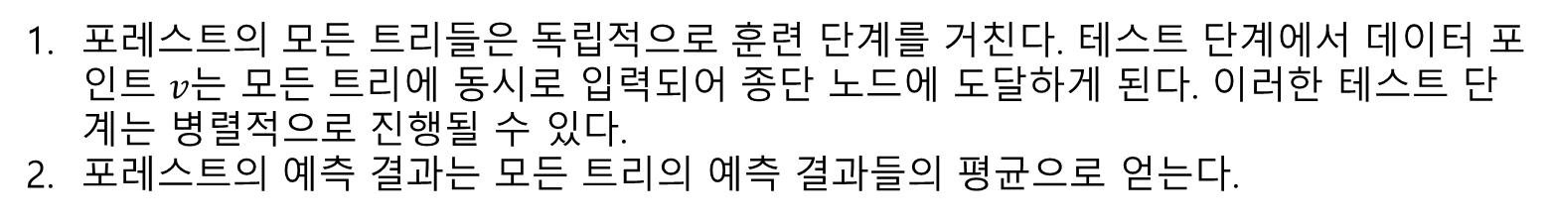
앙상블 모델
포레스트의 모든 트리들은 독립적으로 훈련 단계를 거친다. 테스트 단계에서 데이터 포인트 $v$는 모든 트리에 동시로 입력되어 종단 노드에 도달하게 된다. 이러한 테스트 단계는 병렬적으로 진행될 수 있다.
포레스트의 예측 결과는 모든 트리의 예측 결과들의 평균으로 얻는다.
https://upload.wikimedia.org/wikipedia/commons/c/c7/Randomforests_ensemble.gif

Slide 81
응용사례
키넥트에서의 신체 트랙킹
엑스박스 360에서 사용되는 모션 캡처 주변기기인 키넥트에서는 랜덤 포레스트를 이용하여 주어진 입력에서 신체의 각 부분을 분류한다. 훈련 단계에서는 미리 신체부분들이 라벨화(pre-labeled) 되어있는 깊이 지도(depth map)에서 2,000개의 픽셀(pixel)을 임의로 추출해 300,000장의 깊이 지도당 트리 하나씩 총 세개의 깊이(depth) 값이 20인 트리를 구성한다. 트리 구성 시 1,000개의 코어 클러스터(core cluster)를 사용한 GPU연산으로 하루 정도의 시간이 걸린다. 테스트 단계에서는 앞서 구성한 트리들을 이용하여 임의의 입력 깊이 사진의 배경을 제외한 모든 픽셀들을 분류하는데 엑스박스 GPU에서 5밀리초(200프레임/초)의 시간 성능을 보인다.

Slide 82
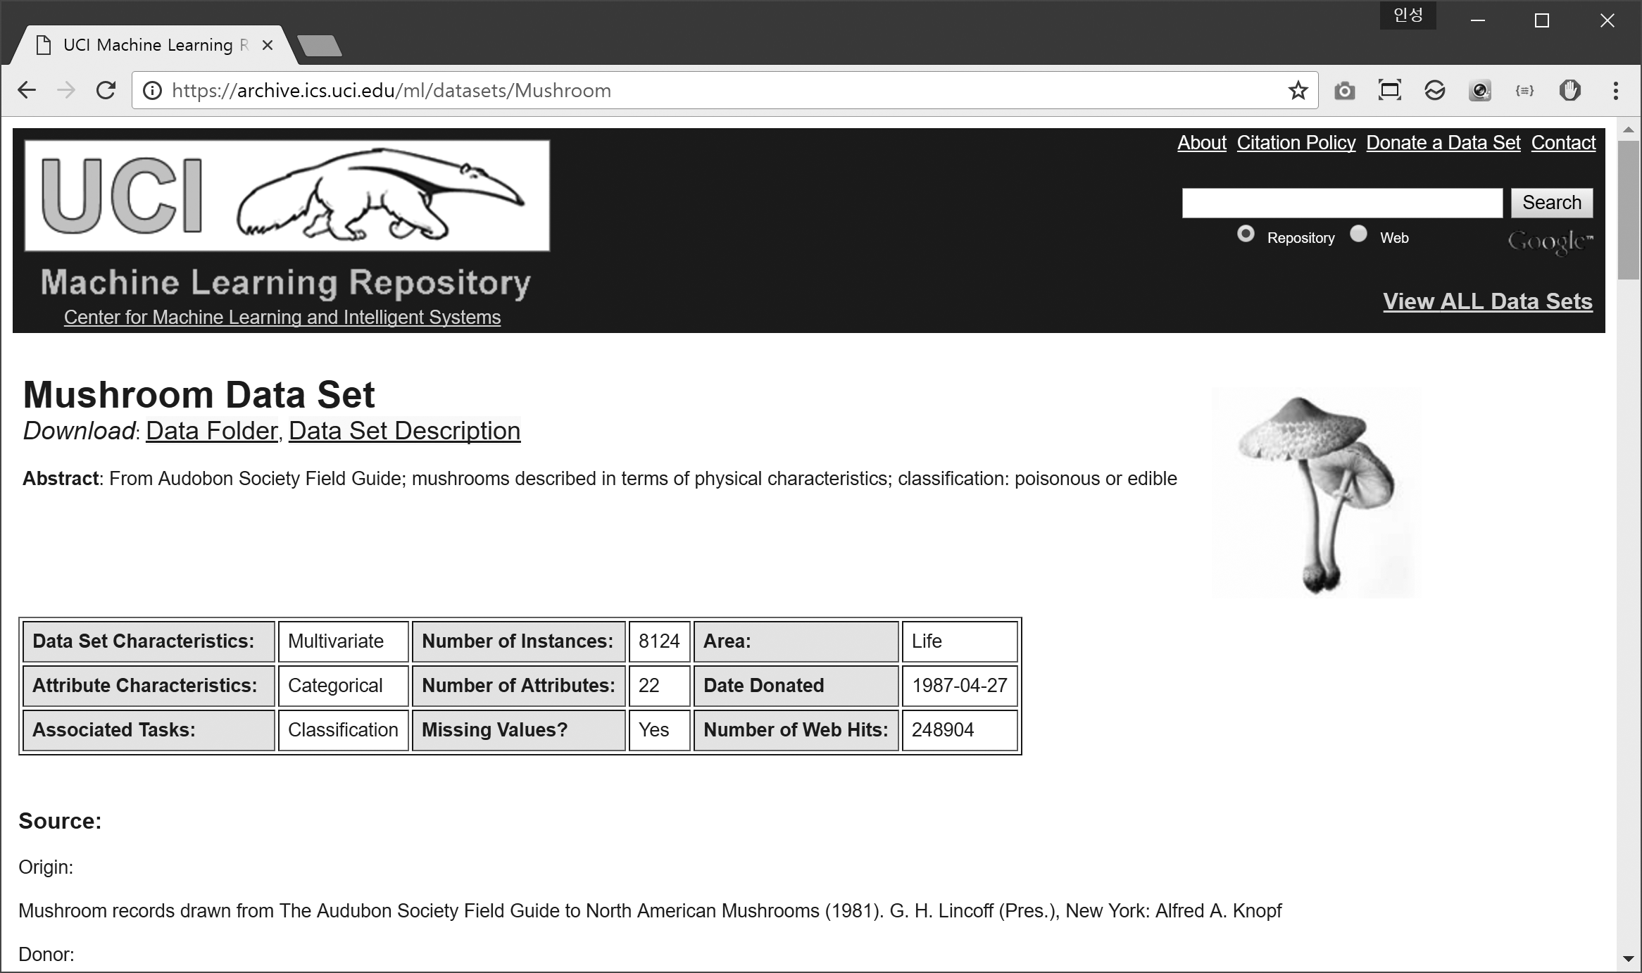
랜덤 포레스트 사용하기
UCI 머신러닝 레포지토리에 공개돼 있는 독버섯과 관련된 데이터를 사용해 머신러닝
UCI 머신러닝 레포지토리 > 버섯과 관련된 데이터
https://archive.ics.uci.edu/ml/datasets/Mushroom

Slide 83
8,124종류의 버섯의 특징과 독이 있는지가 적혀 있는 데이터 세트
버섯의 특징을 기반으로 독의 유무를 판정하기 위한 것
버섯 데이터 세트를 내려 받고 데이터 형식을 확인
file: src/ch4/mushroom-download.py
import urllib.request as req
local= "mushroom.csv"
url = "https://archive.ics.uci.edu/ml/machine-learning-databases/mushroom/agaricus-lepiota.data"
req.urlretrieve(url, local)
print("ok")
p,x,s,n,t,p,f,c,n,k,e,e,s,s,w,w,p,w,o,p,k,s,u
e,x,s,y,t,a,f,c,b,k,e,c,s,s,w,w,p,w,o,p,n,n,g
e,b,s,w,t,l,f,c,b,n,e,c,s,s,w,w,p,w,o,p,n,n,m
p,x,y,w,t,p,f,c,n,n,e,e,s,s,w,w,p,w,o,p,k,s,u
e,x,s,g,f,n,f,w,b,k,t,e,s,s,w,w,p,w,o,e,n,a,g
e,x,y,y,t,a,f,c,b,n,e,c,s,s,w,w,p,w,o,p,k,n,g
e,b,s,w,t,a,f,c,b,g,e,c,s,s,w,w,p,w,o,p,k,n,m
...

Slide 84
file: src/ch4/mushroom-train.py
import pandas as pd
from sklearn.ensemble import RandomForestClassifier
from sklearn import metrics
from sklearn.model_selection import train_test_split
# 데이터 읽어 들이기--- (※1)
mr = pd.read_csv("mushroom.csv", header=None)
# 데이터 내부의 기호를 숫자로 변환하기--- (※2)
label = []
data = []
attr_list = []
for row_index, row in mr.iterrows():
label.append(row.ix[0])
row_data = []
for v in row.ix[1:]:
row_data.append(ord(v))
data.append(row_data)
# 학습 전용과 테스트 전용 데이터로 나누기 --- (※3)
data_train, data_test, label_train, label_test = \
train_test_split(data, label)

Slide 85
# 데이터 학습시키기 --- (※4)
clf = RandomForestClassifier()
clf.fit(data_train, label_train)
# 데이터 예측하기 --- (※5)
predict = clf.predict(data_test)
# 결과 테스트하기 --- (※6)
ac_score = metrics.accuracy_score(label_test, predict)
cl_report = metrics.classification_report(label_test, predict)
print("정답률 =", ac_score)
print("리포트 =\n", cl_report)
$ python3 mushroom-train.py
정답률 = 1.0
리포트 =
 | precision | recall | f1-score | support
e | 1.00 | 1.00 | 1.00 | 1079
p | 1.00 | 1.00 | 1.00 | 952
avg/total | 1.00 | 1.00 | 1.00 | 2031

Slide 86
데이터를 숫자로 변경할 때 주의할 사항
버섯의 특징을 한 글자로 나타낼 수 있어 문자 코드로 변환하기 좋음
일반적으로 데이터를 숫자로 변경할 때 주의할 점
다음과 같이 데이터에 숫자를 할당
숫자가 연속돼 있다고 생각하면 파랑(2)의 2배가 흰색(2)
빨강(1)과 파랑(2)은 값이 가까움
실제로 이러한 숫자는 그냥 순서대로 할당한 것이므로 아무런 관련성은 없음
값의 분류를 위한 "분류 변수"인지, 연속된 "연속 변수"인지는 꼭 고려해야 함
빨강=1, 파랑=2, 초록=3, 흰색=4
빨강 = 1 0 0 0
파랑 = 0 1 0 0
초록 = 0 0 1 0
흰색 = 0 0 0 1

Slide 87
file: src/ch4/mushroom-train2.py
import pandas as pd
from sklearn.ensemble import RandomForestClassifier
from sklearn import metrics
from sklearn.model_selection import train_test_split
# 데이터 읽어 들이기
mr = pd.read_csv("mushroom.csv", header=None)
# 데이터 내부의 분류 변수 전개하기
label = []
data = []
attr_list = []
for row_index, row in mr.iterrows():
label.append(row.ix[0])
exdata = []
for col, v in enumerate(row.ix[1:]):
if row_index == 0:
attr = {"dic": {}, "cnt":0}
attr_list.append(attr)
else:
attr = attr_list[col]

Slide 88
# 버섯의 특징 기호를 배열로 나타내기
d = [0,0,0,0,0,0,0,0,0,0,0,0]
if v in attr["dic"]:
idx = attr["dic"][v]
else:
idx = attr["cnt"]
attr["dic"][v] = idx
attr["cnt"] += 1
d[idx] = 1
exdata += d
data.append(exdata)
# 학습 전용 데이터와 테스트 전용 데이터로 나누기
data_train, data_test, label_train, label_test = \
train_test_split(data, label)
# 데이터 학습시키기
clf = RandomForestClassifier()
clf.fit(data_train, label_train)
# 데이터 예측하기
predict = clf.predict(data_test)

Slide 89
# 결과 테스트하기
ac_score = metrics.accuracy_score(label_test, predict)
print("정답률 =", ac_score)
$ python3 mushroom-train2.py
정답률 = 1.0

Slide 90
데이터를 검증하는 방법
4-7
데이터의 학습 결과가 신뢰할 만한 것인지 어떻게 확인할 수 있을까? 이 절에서는 모델의 타당성을 검증하는 크로스 밸리데이션에 대해 살펴봅니다.
이번 절에서 배울 내용
알고리즘과 툴
크로스 밸리데이션
그리드 서치
크로스 밸리데이션
그리드 서치

Slide 91
크로스 밸리데이션
머신 러닝 모델의 타당성을 검증하는 방법 중의 하나로 "교차 검증"이라고 함.
특정 데이터를 훈련 전용 데이터와 테스트 전용 데이터로 분할한 뒤 훈련 데이터를 활용해 학습하고, 테스트 데이터로 테스트해서 학습의 타당성을 검증하는 방법
크로스 밸리데이션의 방법 중 하나인 K 분할 교차 검증(K-fold cross validation)
집합 X를 3개로 분할해 A/B/C로 만드는 경우
집합 X를 A, B, C로 분할
A를 테스트 전용 데이터, 나머지 B/C를 훈련 전용 데이터로 사용해 분류 정밀도 s1을 구함
B를 테스트 전용 데이터, 나머지 A/C를 훈련 전용 데이터로 사용해 분류 정밀도 s2를 구함
C를 테스트 전용 데이터, 나머지 A/B를 훈련 전용 데이터로 사용해 분류 정밀도 s3를 구함
분류 정밀도 s1, s2, s3의 평균을 구해 최종적인 분류 정밀도를 구함
위의 예처럼 3개로 분할하는 방법 3-fold cross validation이라고 부름

Slide 92
file: src/ch4/cross-iris.py
from sklearn import svm, metrics
import random, re
# 붓꽃의 CSV 파일 읽어 들이기 --- (※1)
lines = open('iris.csv', 'r', encoding='utf-8').read().split("\n")
f_tonum = lambda n : float(n) if re.match(r'^[0-9\.]+$', n) else n
f_cols = lambda li: list(map(f_tonum,li.strip().split(',')))
csv = list(map(f_cols, lines))
del csv[0] # 헤더 제거하기
random.shuffle(csv) # 데이터 섞기
# 데이터를 K개로 분할하기 --- (※2)
K = 5
csvk = [ [] for i in range(K) ]
for i in range(len(csv)):
csvk[i % K].append(csv[i])

Slide 93
# 리스트를 훈련 전용 데이터와 테스트 전용 데이터로 분할하는 함수
def split_data_label(rows):
data = []; label = []
for row in rows:
data.append(row[0:4])
label.append(row[4])
return (data, label)
# 정답률 구하기 --- (※3)
def calc_score(test, train):
test_f, test_l = split_data_label(test)
train_f, train_l = split_data_label(train)
# 학습시키고 정답률 구하기
clf = svm.SVC()
clf.fit(train_f, train_l)
pre = clf.predict(test_f)
return metrics.accuracy_score(test_l, pre)

Slide 94
# K개로 분할해서 정답률 구하기 --- (※4)
score_list = []
for testc in csvk:
# testc 이외의 데이터를 훈련 전용 데이터로 사용하기
trainc = []
for i in csvk:
if i != testc: trainc += I
sc = calc_score(testc, trainc)
score_list.append(sc)
print("각각의 정답률 =", score_list)
print("평균 정답률 =", sum(score_list) / len(score_list))
$ python3 cross-iris.py
각각의 정답률 = [0.90000000000000002, 0.96666666666666667, 0.96666666666666667, 1.0, 0.96666666666666667]
평균 정답률 = 0.96

Slide 95
scikit-learn의 크로스 밸리데이션 사용해보기
file: src/ch4/cross-iris2.py
import pandas as pd
from sklearn import svm, metrics, model_selection
import random, re
# 붓꽃의 CSV 데이터 읽어 들이기 --- (※1)
csv = pd.read_csv('iris.csv')
# 리스트를 훈련 전용 데이터와 테스트 전용 데이터로 분할하기 --- (※2)
data = csv[["SepalLength","SepalWidth","PetalLength","PetalWidth"]]
label = csv["Name"]
# 크로스 밸리데이션하기 --- (※3)
clf = svm.SVC()
scores = model_selection.cross_val_score(clf, data, label, cv=5)
print("각각의 정답률 =", scores)
print("평균 정답률 =", scores.mean())
$ python3 cross-iris2.py
각각의 정답률 = [ 0.96666667 1. 0.9666666 0.96666667 1. ]
평균 정답률 = 0.98

Slide 96
그리드 서치
scikit-learn의 여러 가지 학습기 알고리즘 중에 선택할 수 있음
각 알고리즘에는 여러 개의 매개변수를 지정하는 것이 가능
적절한 매개변수를 지정하면 정답률이 굉장히 상승함
매개변수 튜닝은 굉장히 중요한 작업
어떤 매개변수가 적절한지 자동으로 조사하는 방법 “그리드 서치”
각 매개변수를 적당한 범위 내부에서 변경하면서 가장 성능이 좋을 때의 값을 찾는 방법
scikit-learn에서는 그리드 서치를 위한 GridSearchCV() 메서드가 제공됨
file: src/ch4/grid-mnist.py
import pandas as pd
from sklearn import model_selection, svm, metrics
from sklearn.grid_search import GridSearchCV
# MNIST 학습 데이터 읽어 들이기 --- (※1)
Train_csv = pd.read_csv(“./mnist/train.csv”)
Test_csv = pd.read_csv(“./mnist/t10k.csv”)

Slide 97
# 필요한 열 추출하기 --- (※2)
train_label = train_csv.ix[:, 0]
train_data = train_csv.ix[:, 1:577]
test_label = test_csv.ix[:, 0]
test_data = test_csv.ix[:, 1:577]
print("학습 데이터의 수 =", len(train_label))
# 그리드 서치 매개변수 설정 --- (※3)
params = [
{"C": [1,10,100,1000], "kernel":["linear"]},
{"C": [1,10,100,1000], "kernel":["rbf"], "gamma":[0.001, 0.0001]}
]
# 그리드 서치 수행 --- (※4)
clf = GridSearchCV( svm.SVC(), params, n_jobs=-1 )
clf.fit(train_data, train_label)
print("학습기 =", clf.best_estimator_)
# 테스트 데이터 확인하기 --- (※5)
pre = clf.predict(test_data)
ac_score = metrics.accuracy_score(pre, test_label)
print("정답률 =",ac_score)

Slide 98
$ python3 grid-mnist.py
학습 데이터의 수 = 1000
학습기 = SVC(C=1, cache_size=200, class_weight=None, coef0=0.0, decision_function_shape=None, degree=3, gamma='auto', kernel='linear', max_iter=-1, probability=False, random_state=None, shrinking=True, tol=0.001, verbose=False)
정답률 = 0.866

